Slide 1


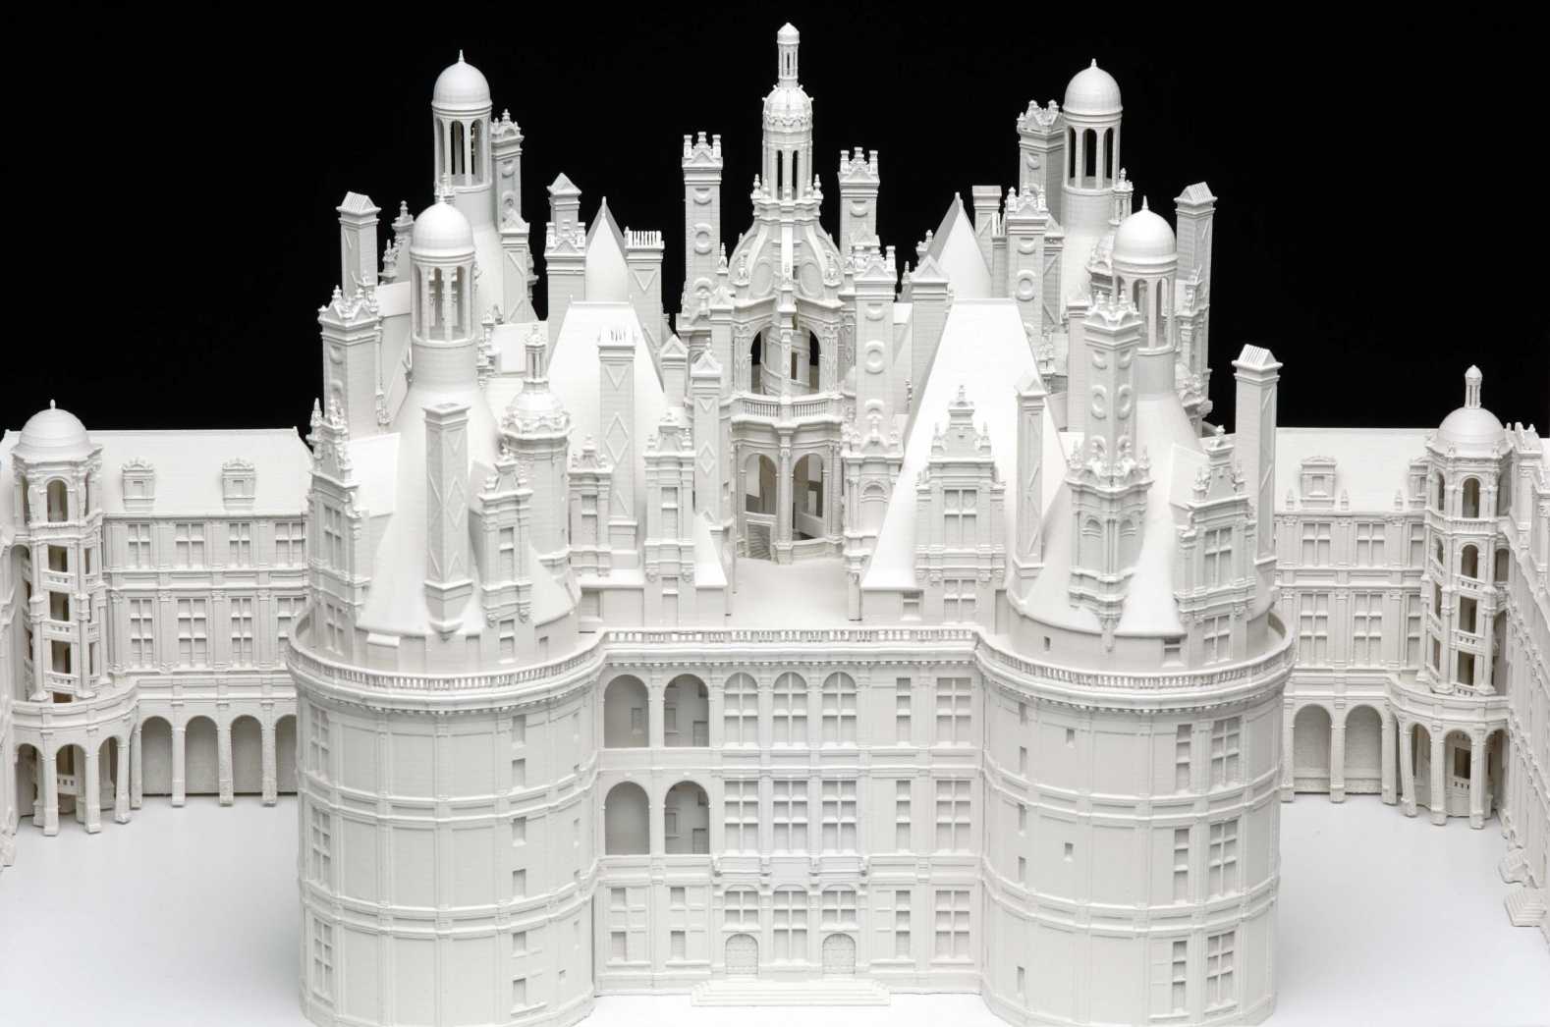



Site diaporamas
carminé

Slide 2

Site Diaporamas
Carminé
À une fleur
Alfred de Musset

Slide 3
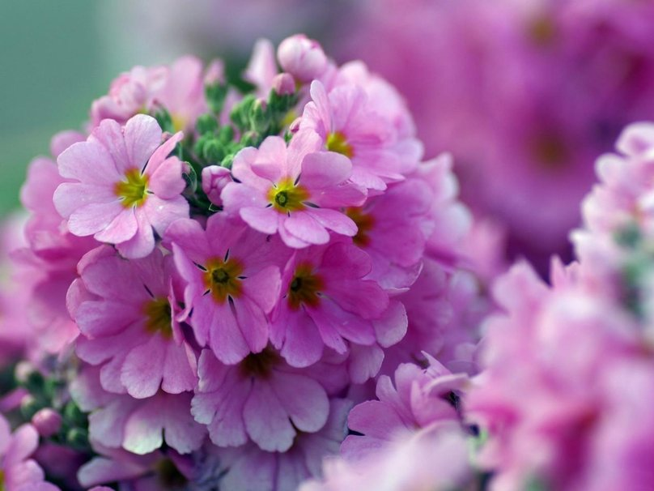
Site Diaporamas
Carminé
  Que me veux-tu, chère fleurette,
  Aimable et charmant souvenir?

Slide 4
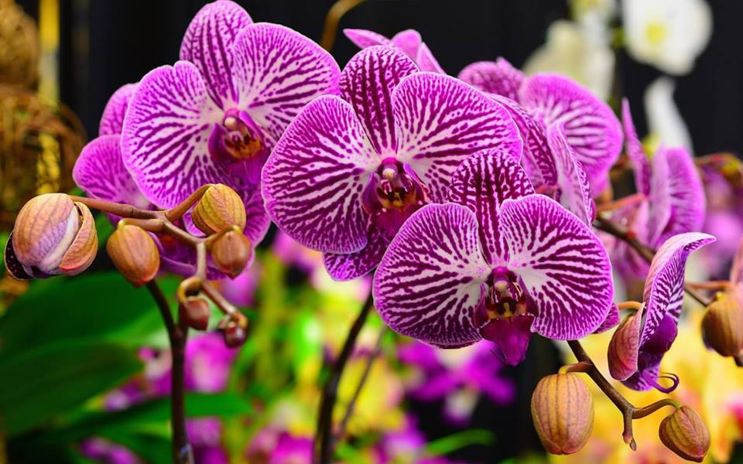
Site Diaporamas
Carminé
  Demi-morte et demi-coquette,
  Jusqu’à moi qui te fait venir?

Slide 5
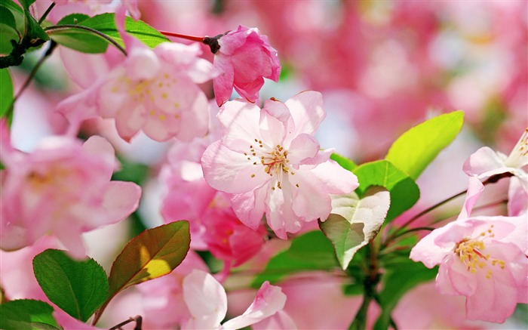
                Sous ce cachet enveloppée,
                Tu viens de faire un long chemin.
Site Diaporamas
Carminé
                Sous ce cachet enveloppée,
                Tu viens de faire un long chemin.

Slide 6
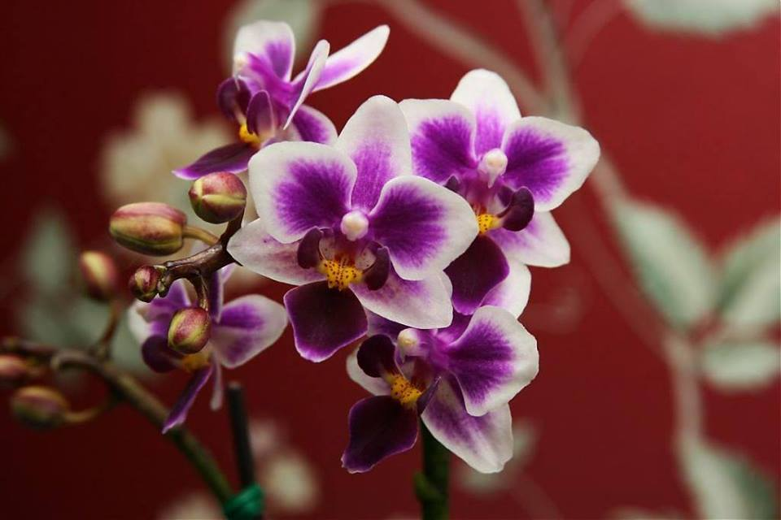
Site Diaporamas
Carminé
  Qu’as-tu vu? que t’a dit la main
  Qui sur le buisson t’a coupée?

Slide 7
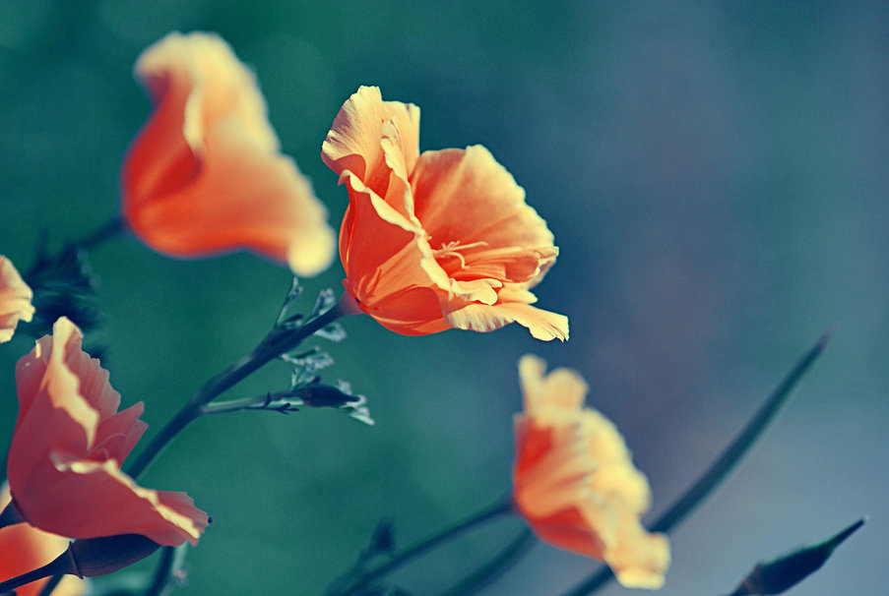
Site Diaporamas
Carminé
          N’es-tu qu’une herbe desséchée
          Qui vient achever de mourir?

Slide 8
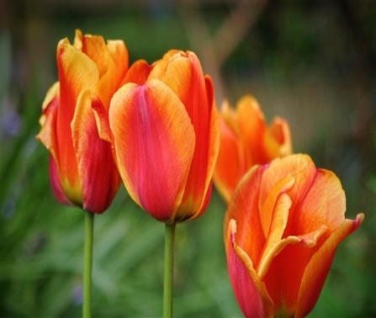
Site Diaporamas
Carminé
          Ou ton sein, prêt à refleurir,
          Renferme-t-il une pensée?

Slide 9
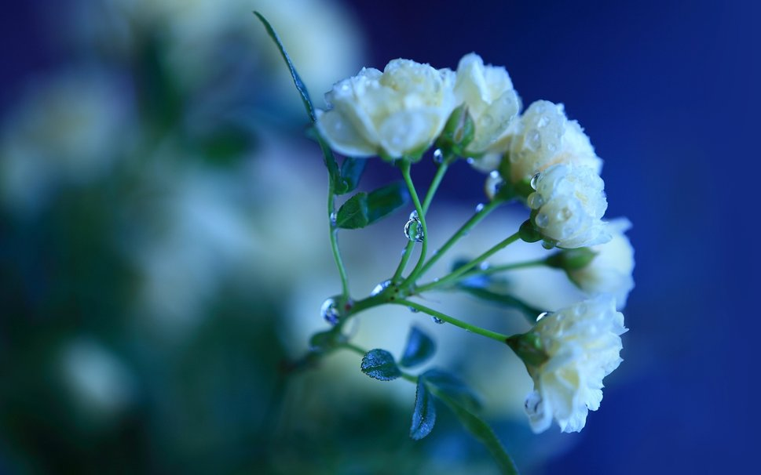
Site Diaporamas
Carminé
  Ta fleur, hélas! à la blancheur
  De la désolante innocence

Slide 10
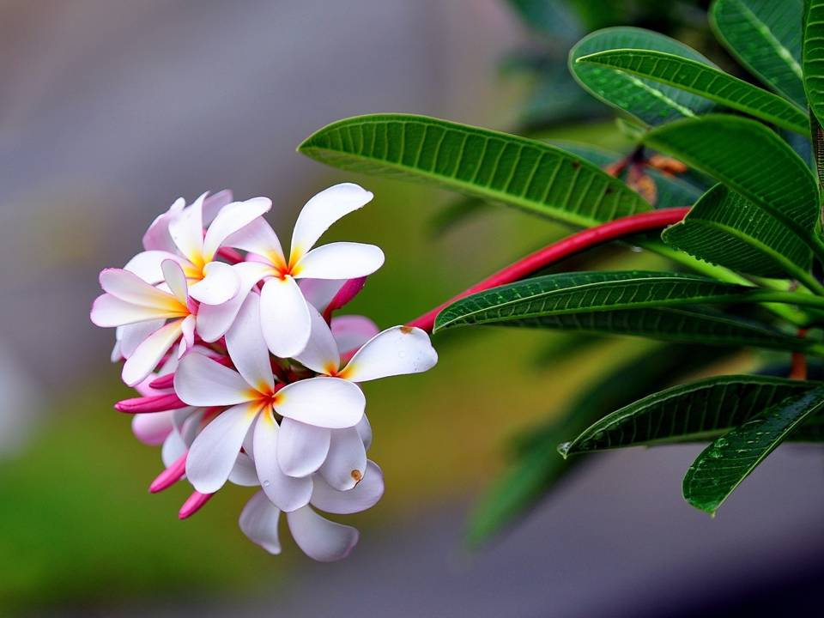
Site Diaporamas
Carminé
  Mais de la craintive espérance
  Ta feuille porte la couleur.

Slide 11

Site Diaporamas
Carminé
  As-tu pour moi quelque message?
  Tu peux parler, je suis discret.

Slide 12
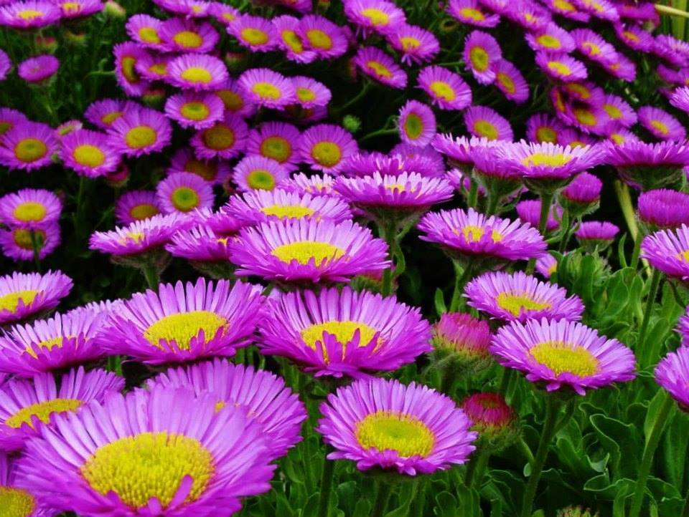
Site Diaporamas
Carminé
  Ta verdure est-elle un secret?
  Ton parfum est-il un langage?

Slide 13
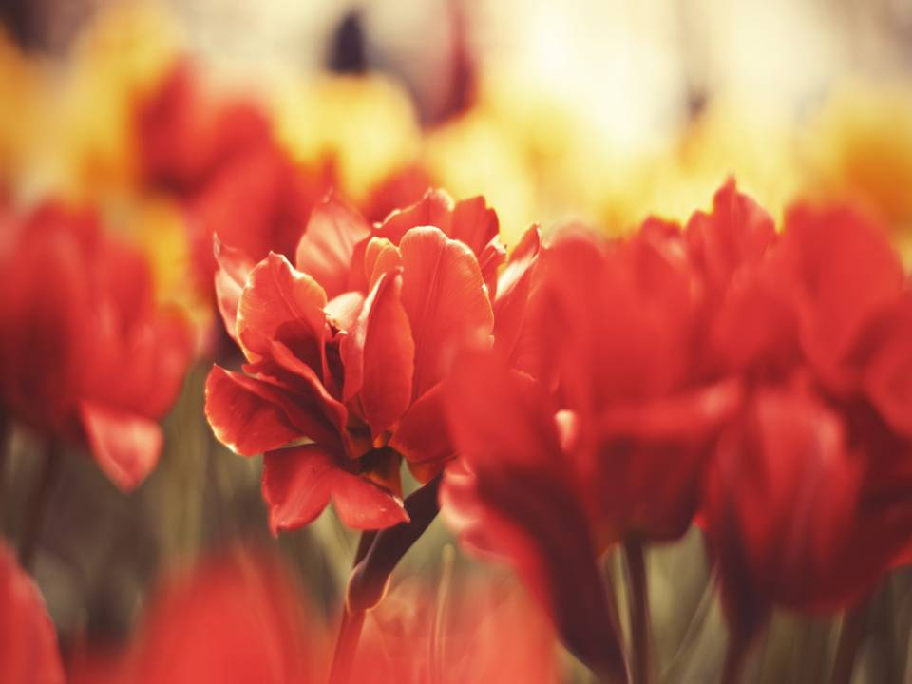
Site Diaporamas
Carminé
  S’il en est ainsi, parle bas,
  Mystérieuse messagère;

Slide 14
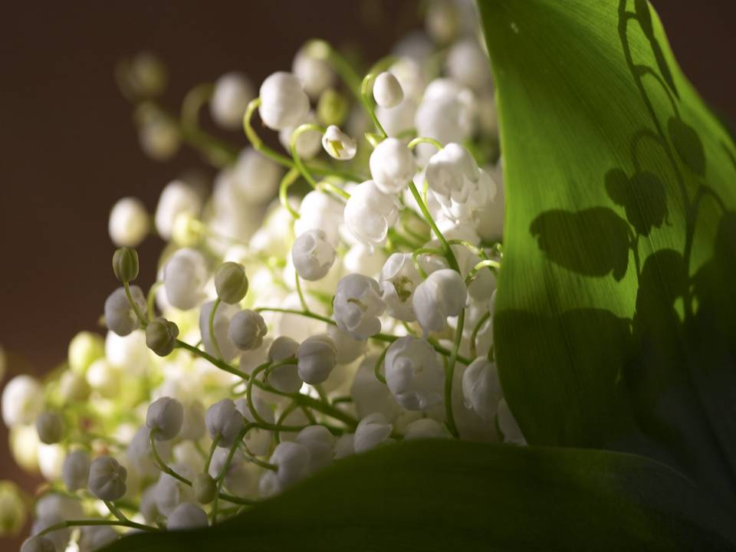
Site Diaporamas
Carminé
  S’il n’en est rien, ne réponds pas;
  Dors sur mon cœur, fraîche et légère.

Slide 15
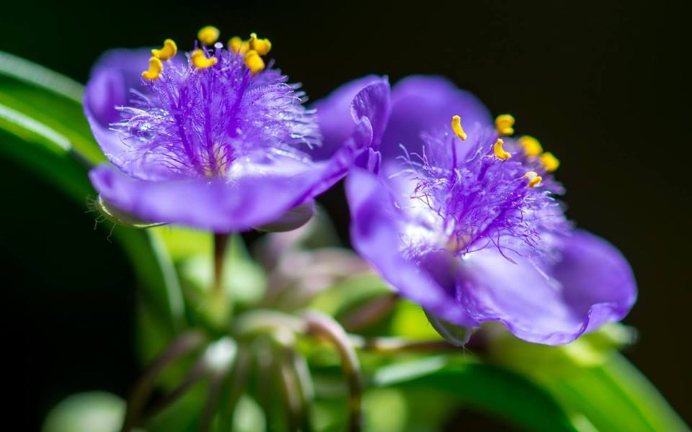
Site Diaporamas
Carminé
  Je connais trop bien cette main,
  Pleine de grâce et de caprice,

Slide 16
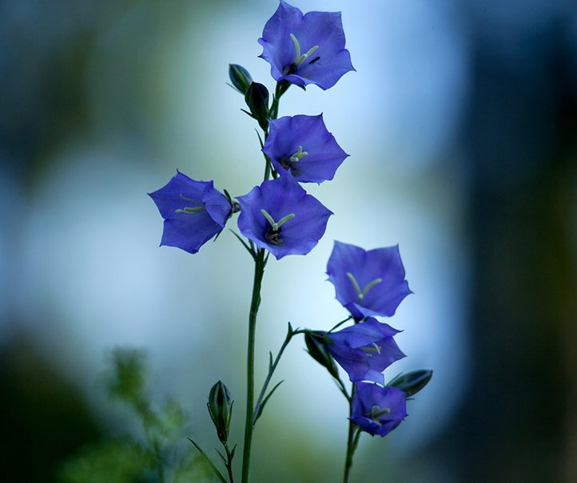
Site Diaporamas
Carminé
Qui d’un brin de fil souple et fin
A noué ton pâle calice.

Slide 17
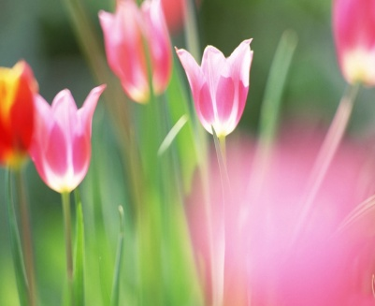
Site Diaporamas
Carminé
Cette main-là, petite fleur,
Ni Phidias ni Praxitèle

Slide 18
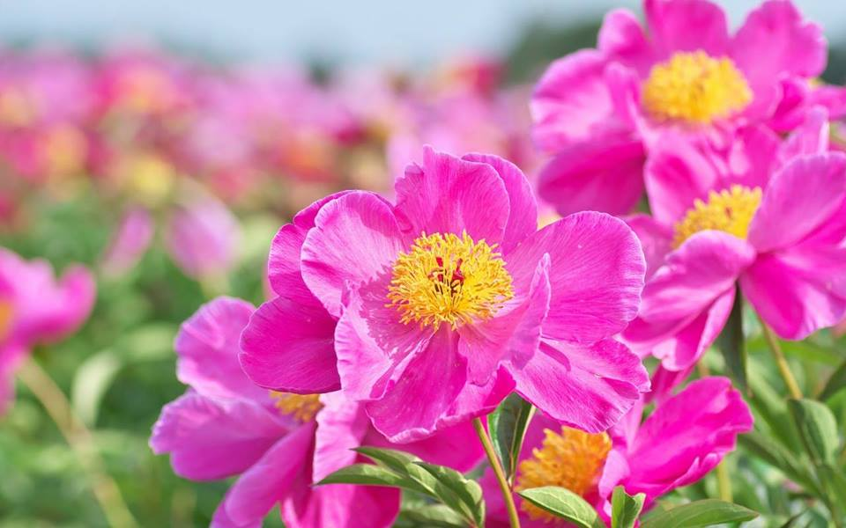
Site Diaporamas
Carminé
N’en auraient pu trouver la sœur
Qu’en prenant Vénus pour modèle.

Slide 19
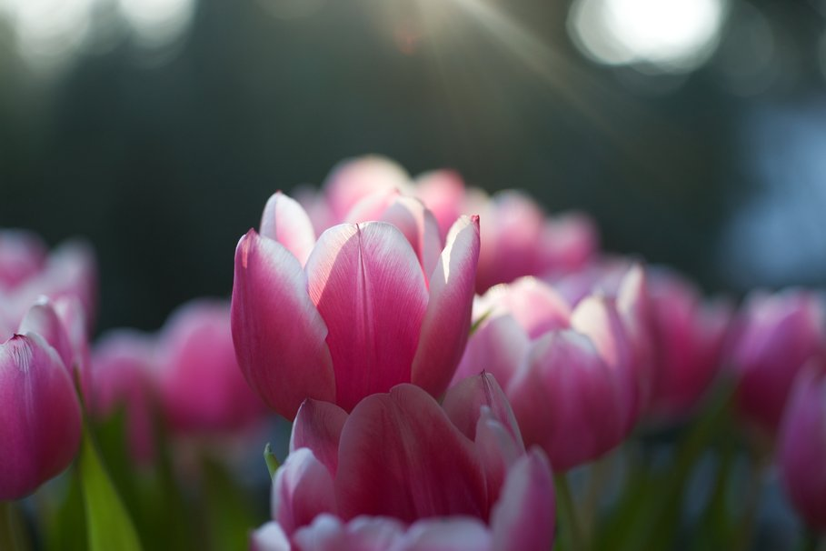
Site Diaporamas
Carminé
Elle est blanche, elle est douce et belle,
Franche, dit-on, et plus encore

Slide 20
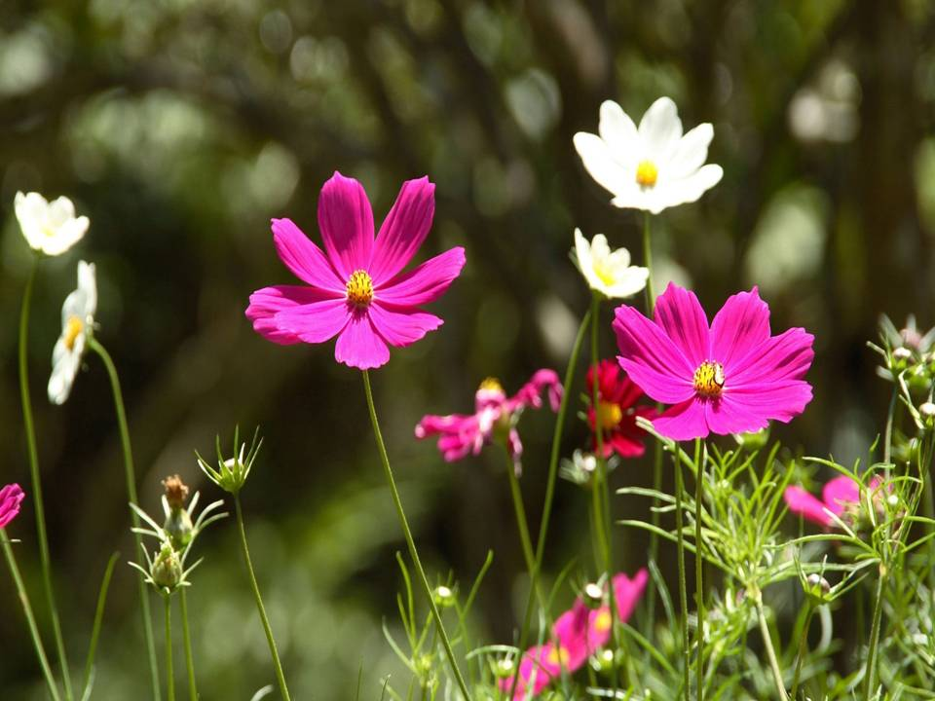
Site Diaporamas
Carminé
A qui saurait s’emparer d’elle
Elle peut ouvrir un trésor.

Slide 21
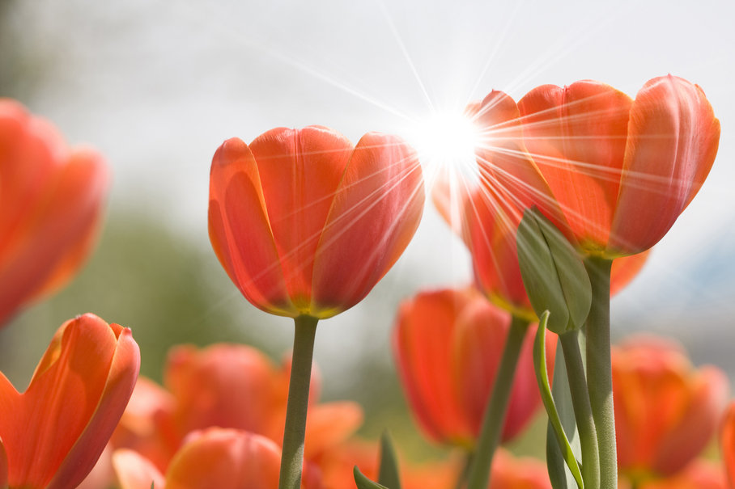
Site Diaporamas
Carminé
Mais elle est sage, elle est sévère;
Quelque mal pourrait m’arriver.

Slide 22
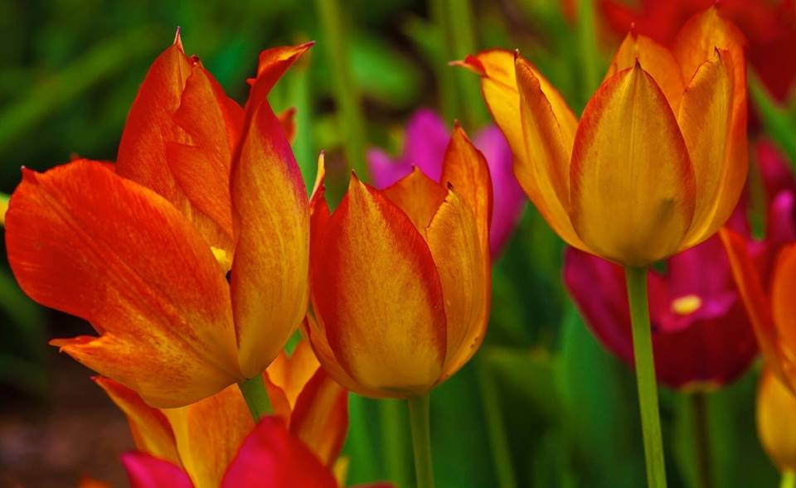
Site Diaporamas
Carminé
Fleurette, craignons sa colère.
Ne dis rien, laisse-moi rêver.

Slide 23
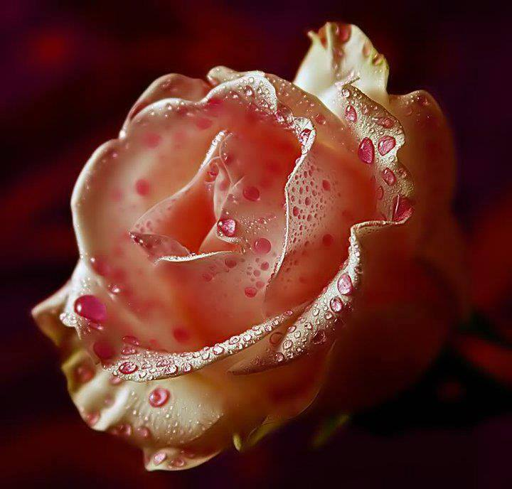
A une fleur
Alfred de Musset
Site Diaporamas
Carminé
musique
Chris Spheeris
réalisation
Mostafa

